Slide 1
Visie
Evangelische Kerk Halle

Slide 2
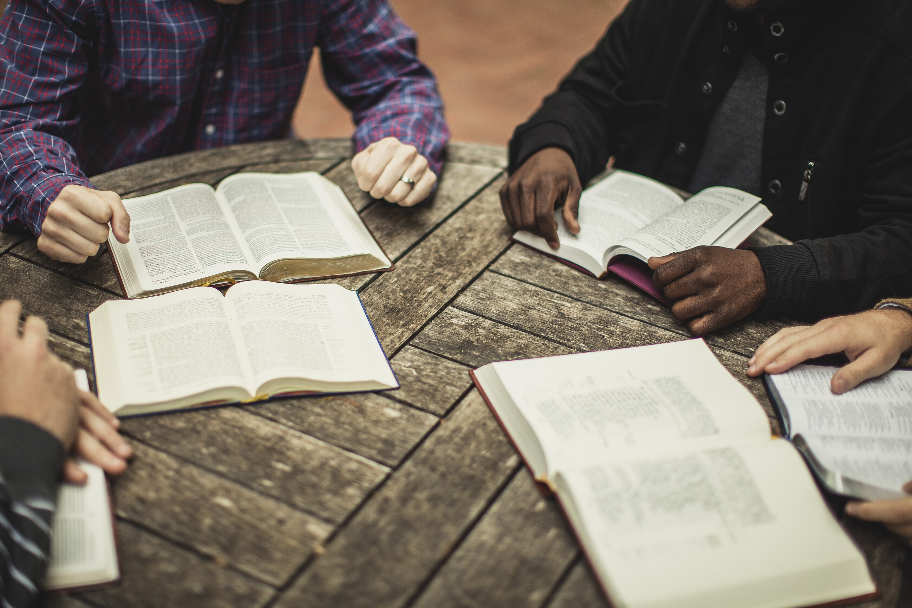
Visie
Evangelische Kerk Halle
We zijn een Bijbelgetrouwe gemeente

Slide 3
De bijbel als …
Verzameling van 66 boeken, ± 40 auteurs, > 1.500 jaar
Bijzonder door : geschiedenis – literaire genres – wijsheid
Er is meer …

Slide 4
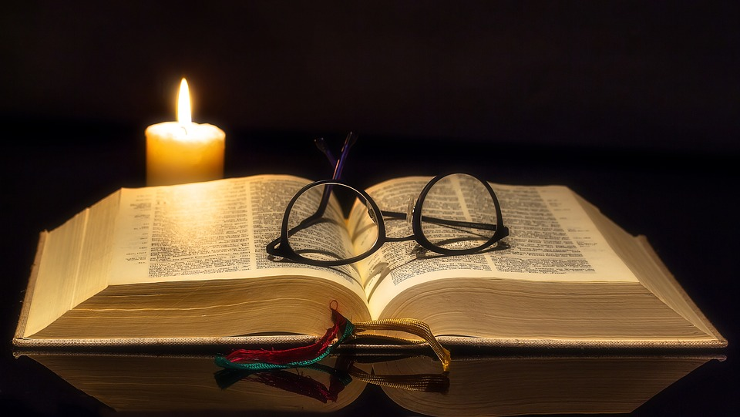
De bijbel als …
Ps. 19
2 Tim. 3:14-17

Slide 5
Hoe zien we de bijbel?
“elk schriftwoord is van God ingegeven” (“uitgeademd”)
“uitgeademd”
mensen hebben gesproken door Gods Geest (2 Petr.1:21)
Te vergelijken met Ps. 19:1-7
Dubbel auteurschap
Gevolg :
Bijbel = woord van God
Krachtige bewoording in Ps. 19:8-

Slide 6
Wat heeft de bijbel te bieden?
God leren kennen
Jezelf leren kennen
Gods plan leren kennen
Er is een doel

Slide 7
God leren kennen
God is ondoorgrondelijk … en toch te kennen
Via schepping : Ps. 19:1-7 ; Rom. 1:18
Door zijn woord : Ps. 19:8-
Veel ‘verwachte’ eigenschappen
Veel ‘onverwachte’ kenmerken

Slide 8
Jezelf leren kennen
Werkt als een spiegel :
slechter dan je dacht
beter dan je dacht
Boek vol herkenbare mensen

Slide 9
Gods plan leren kennen
Ps. 19:15
2 Tim. 3:15b
Reddingsplan voor mens – volk – wereld
Christus essentie en doel van het plan (Rom. 3:25) … en jij ook (Ef. 1:4)

Slide 10
Er is een doel
Bron van leven (Ps. 19:8-) :
‘vreugde’ – ‘kostbaarder’ – ‘zoeter’
Uitwerking in Ps. 19 :
‘verkwikt ziel’ – ‘geeft wijsheid’ – ‘vermaning’
Uitwerking in 2 Tim. 3 :
onderwijs – evaluatie - bijsturen – training
Uitwerking :
‘volkomen mensen, toegerust voor goed werk’

Slide 11
Uitdaging en oproep
Erkennen we gezag van de bijbel?
Vernieuwd denken : geef het voedsel
Gebruik bijbel als ijkpunt
Voeg toe aan “uit-de-2e-hand”
2 Petr. 1:12-13

Slide 12
We zijn een Bijbelgetrouwe gemeente

